Slide 1
사이버 보안 캡스톤 디자인 최종 발표
Catch Number
1771250 조재연(팀장)
1771405 이연주
지도교수 최원석 교수님

Slide 2
목차
프로젝트 소개
주요 기능 및 시스템 구성
구현 결과 소개
프로젝트 수행 후기

Slide 3
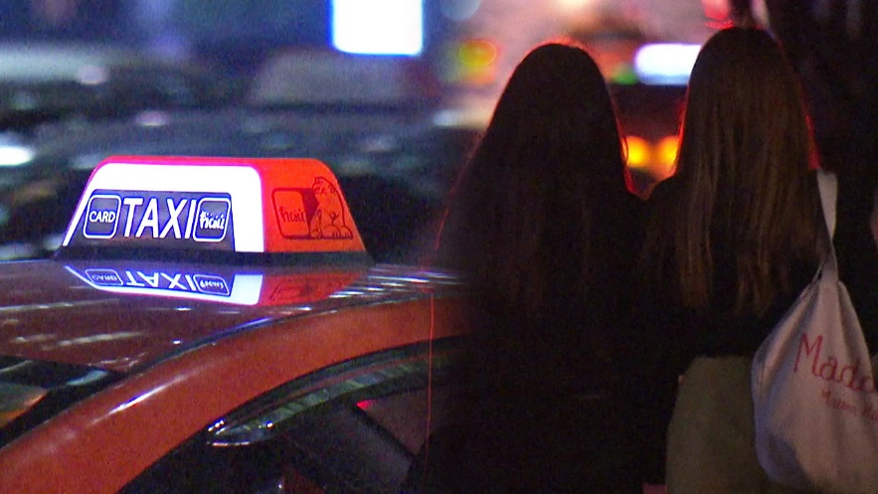
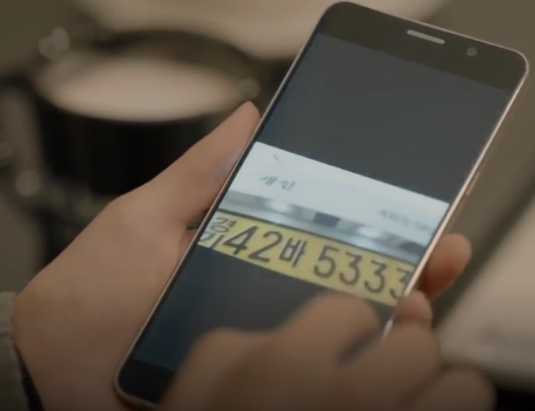
프로젝트 개요
여성 혹은 그 외 사용자가 늦은 밤이나 혼자서 택시를 타고 가야 하는 경우, 동료나 본인이 번호판을 찍어 놓는 경우가 많다. 이 때, 택시가 너무 멀리 있어 번호판을 제대로 찍을 수 없거나, 본인의 시야에서 번호판이 흐릿하게 보이는 경우를 대비하여 택시의 번호판을 멀리서도 인식 가능하게 하여 번호판 정보를 정확히 알 수 있도록 하고자 한다.

Slide 4
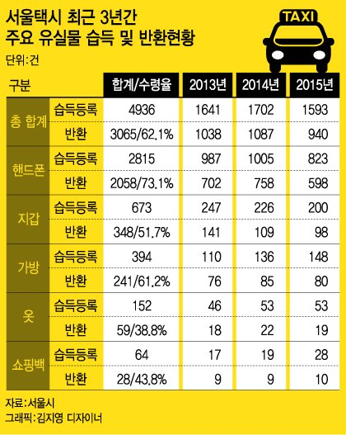
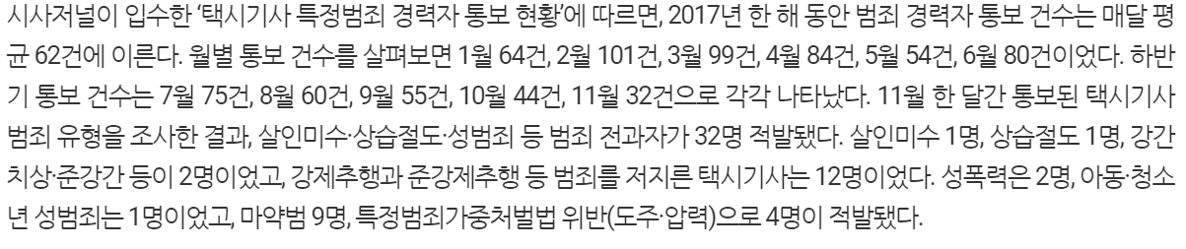
주제 선정 배경
조유빈,‘전과자 택시’ 중 53% 성범죄 저질렀다’,<시사저널>,2017.12.18

Slide 5
개발 일정
1~3주차
-초기 아이디어 제안 및 최종 아이디어 제안
4~6주차
-openCV 연구 및 예제 실습
-openCV를 활용하여 번호판 인식 알고리즘 연구 및 수행
7~8주차
-tesseract-OCR을 활용한 번호판 속 텍스트 인식 실습 수행
-tesseract-OCR을 활용한 번호판 속 텍스트 인식률을 높이고자 JTessBoxEditor를 이용하여 한글 학습
9주차
-중간 발표 및 교수님과의 미팅을 통한 개발 기술 변경
10~13주차
-객체 인식을 위한 새로운 기술로 Tensorflow와 YOLO v3 비교
-객체 인식을 위해 YOLO v3 연구 및 실습
-YOLO mark를 이용하여 수집된 번호판 데이터셋 학습
-YOLO v3를 통해 실시간 및 동영상 속 번호판 인식 수행
-YOLO v3를 기반으로 text detection과 함께 연동하는 것에 어
려움이 생겨 openCV 활용으 로 변경
14주차
-Android Studio 최종 ui 및 동작 코드 코딩
-최종 발표 준비

Slide 6
팀원별 담당 업무
조재연
-openCV를 활용하여 객체 인식 알고리즘 연구 및 개선
-YOLO v3를 활용한 객체 인식 및 학습
-Android Studio 동작 코딩
-Android Studio UI
이연주
-openCV를 활용하여 객체 인식 알고리즘 연구 및 개선
-Android Studio 동작 코딩
-JTessBoxEditor를 활용하여 번호판 속 한글 학습 및 한글 인식률 개선

Slide 7
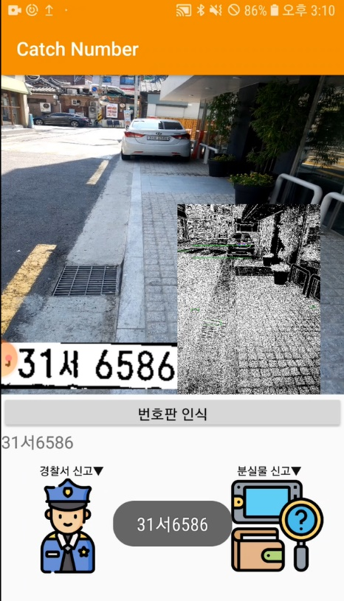
주요 기능 및 시스템 구성
멀리 있는 자동차의 번호판을 인식하여 사용자가 번호판 속 텍스트를 정확히 표시
본인이 위급한 상황이 발생했을 때를 대비하여 긴급 연락망에 바로 발신
분실물 되찾기 위한 URL 이동 버튼

Slide 8



개발 시 요구된 기술 및 소프트웨어/하드웨어 소개
Opecv+tesseract-OCR in Android Studio

Slide 9
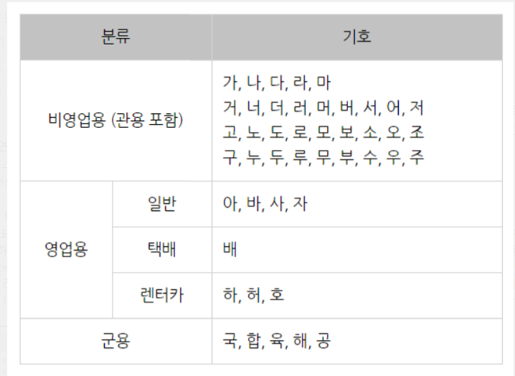
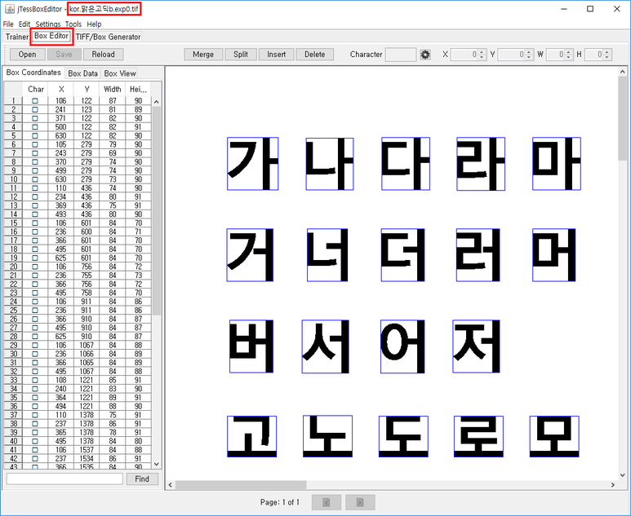
Tesseract-OCR 언어 학습

Slide 10
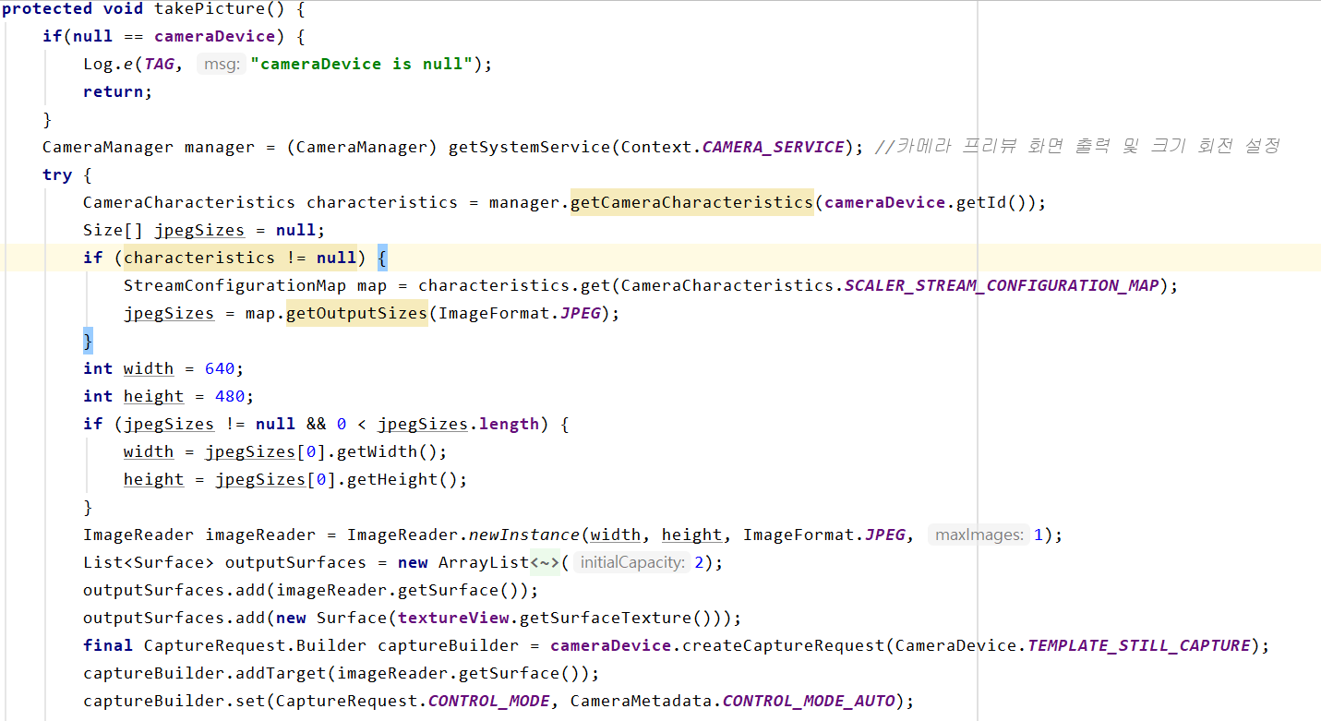
주요 코드

Slide 11
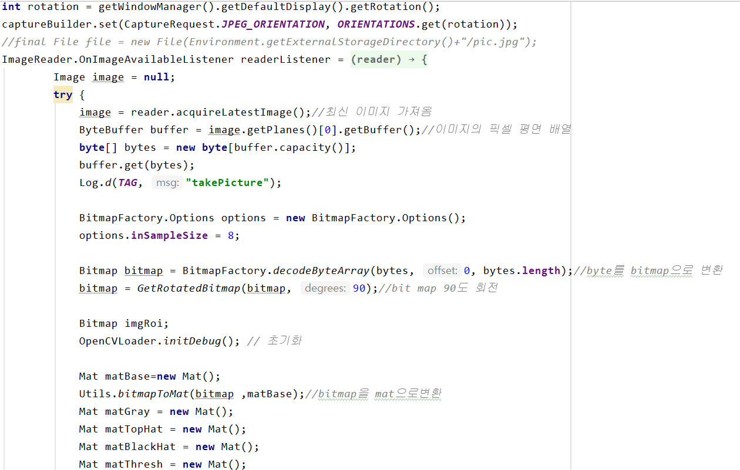
주요 코드

Slide 12
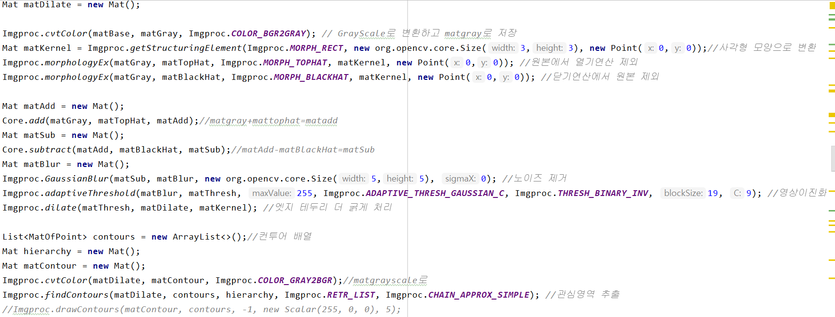
주요 코드

Slide 13
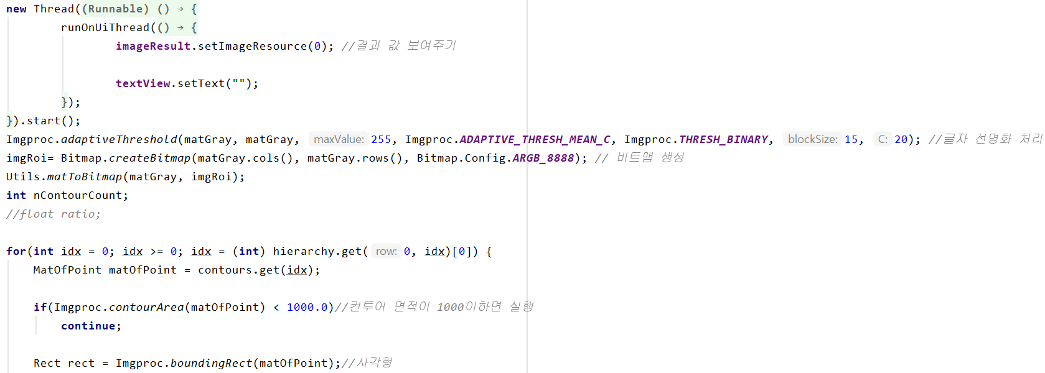
주요 코드

Slide 14
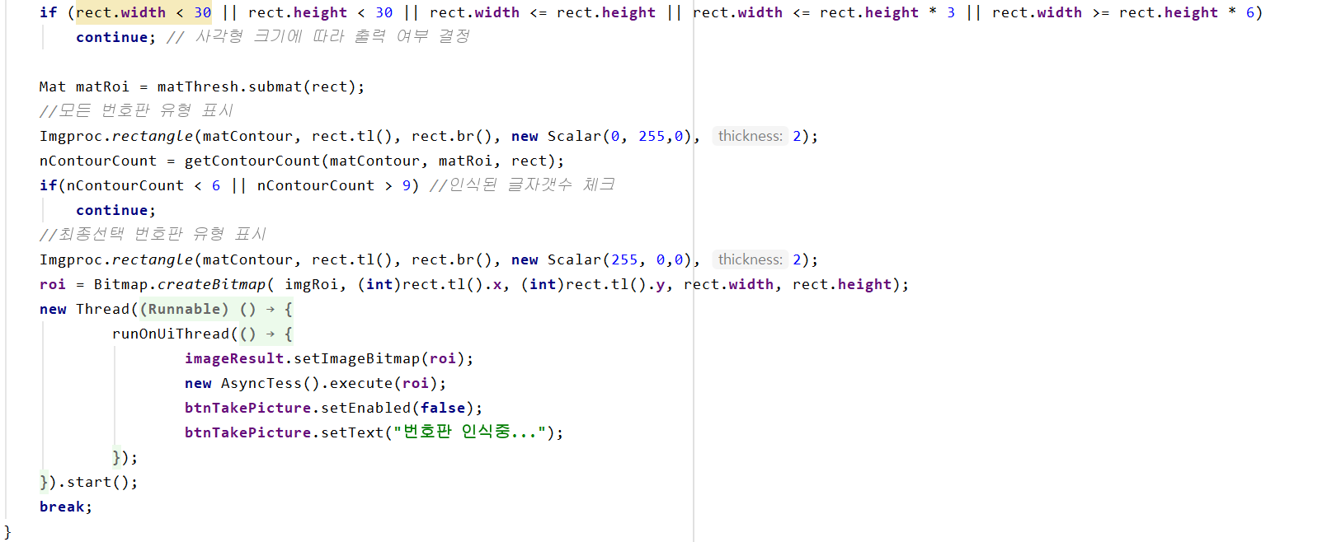
주요 코드

Slide 15
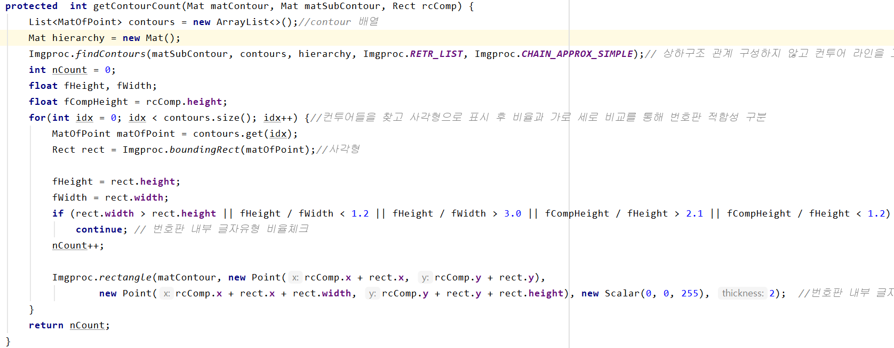
주요 코드

Slide 16
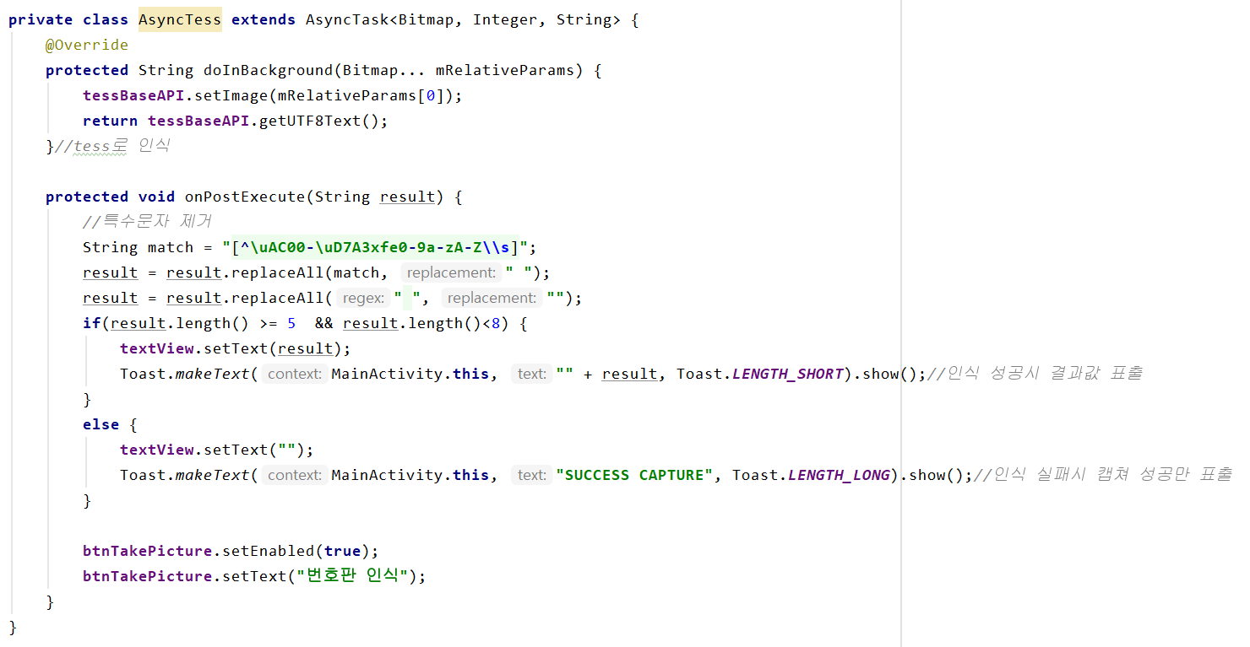
주요 코드

Slide 17
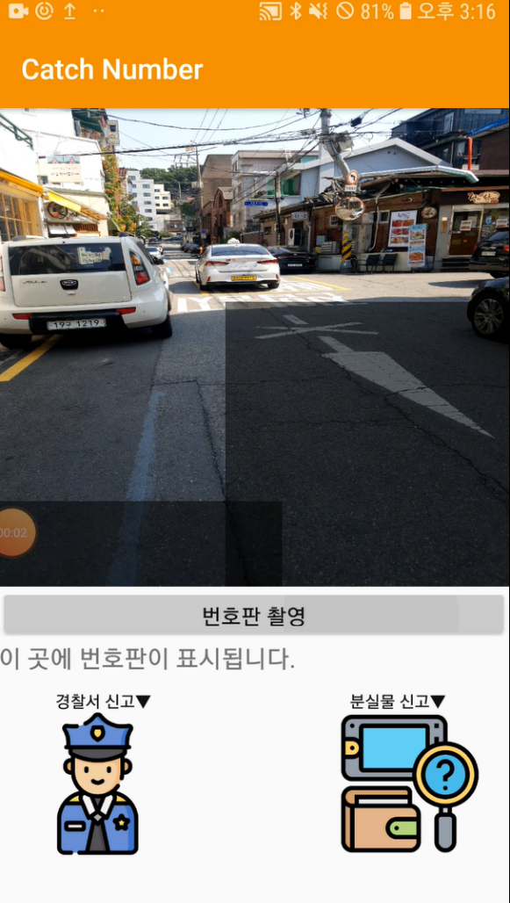
구현 결과 상세 소개
초기화면
Android Studio를 기반으로 한 어플리케이션이다. 어플리케이션을 실행 할 시 다음과 같이 카메라가 동작 된다. 또한 아래에 번호판 인식버튼, 경찰모양의 이미지 버튼과 분실물 신고 이미지 버튼이 보여짐

Slide 18

구현 결과 상세 소개
동작 화면
번호판 인식 버튼을 누르게 될 시 카메라가 작동하여 사진을 찍고 번호판 부분을 보여주며 텍스트가 인식되어 표시

Slide 19
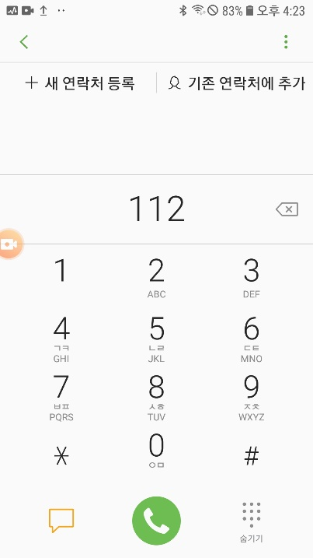
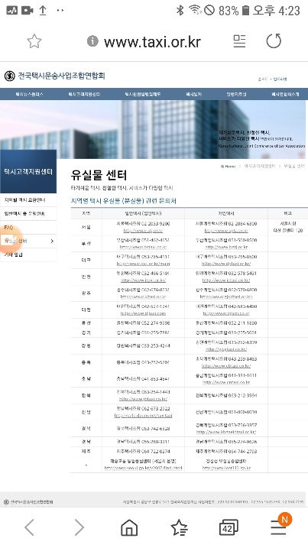
구현 결과 상세 소개
이미지 버튼 클릭 화면
경찰 이미지 버튼을 클릭하게 112로 바로 발신이 가능하도록 다이얼로 번호를 표시해주는 화면을 출력
분실물 신고 이미지 버튼을 클릭학 되면 유실물 센터 – 전국택시운송사업조합연합회의 사이트로 이동

Slide 20
참고문헌
Android Studio Camera API 2 부분
-https://inducesmile.com/android/android-camera2-api-example-tutorial/
OpenCV를 활용한 번호판 인식 알고리즘 부분
-https://www.youtube.com/watch?v=PpTl7xxGXh4&feature=emb_logo
YOLO v3 활용 부분
-https://pjreddie.com/darknet/yolo/

Slide 21
프로젝트 수행 후기
조재연
프로젝트를 진행하면서 처음 접해보는 다양한 알고리즘 및 소프트웨어들을 다루기가 쉽지 않았습니다. 처음에는 접근조차 쉽지 않았던 다양한 소프트웨어들을 이번 프로젝트를 통해서 하나씩 연구하고 실습하며 진행함으로써 다양한 지식들을 얻은 것 같습니다. 한 가지 아쉬웠던 점이 있다면 YOLO v3를 이용하여 객체 인식을 하고 싶었으나 이번 프로젝트에서는 마무리 단계에서 Text detection과 연동에 어려움을 겪어 활용하지 못한 점이 아쉬웠던 것 같습니다.

Slide 22
프로젝트 수행 후기
이연주
프로젝트를 진행하면서 확실히 openCV보다는 yolo를 활용한 OCR 시도가 훨씬 많고, 욜로를 많이 지원하고 있음을 많이 느꼈다. 한글 텍스트 인식률만 높아진다면 개별 프로젝트로 주차장 관리 시스템 같은 서비스 어플을 한 번 개발해 보고 싶다. 데이터 베이스와 연동하여 번호판이 인식되면 출입하고 나갈 때의 상태에 대한 데이터를 ec2에 저장하여 주차장 요금이 얼마 예상 되는지에 대한 프로젝트를 구현해 내는 것도 우리가 이번 프로젝트를 진행하면서 더 응용할 수 있는 굉장히 유의미한 결과물이 될 것 같다. 한글 인식률을 높이기 위한 여러 시도를 해보았지만 큰 차이를 내지 못한 것 같은 부분이 굉장히 아쉬웠다.

